Slide 1
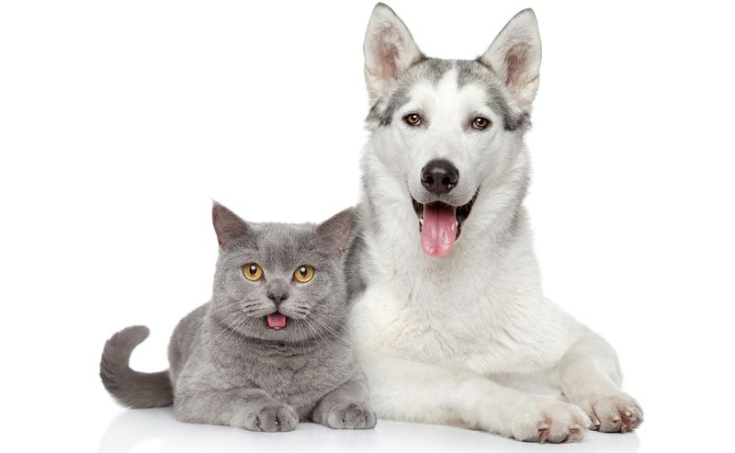
Welzijn van honden en katten
Diersoortverdieping honden en katten

Slide 2
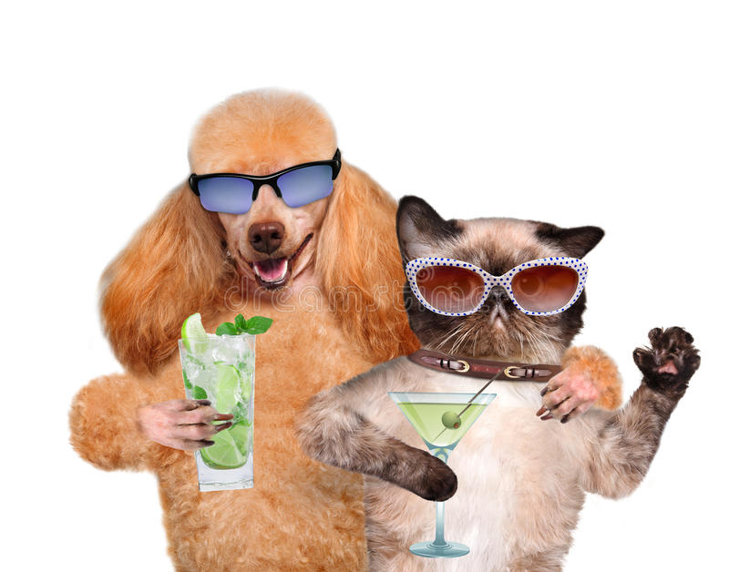
Dierenwelzijn

Slide 3
Dierenwelzijn
Notes:
https://www.meatyourown.nl/alles-over-vlees/keurmerken/item60

Slide 4
Wat is welzijn?
Er zijn verschillende definities van wat dierenwelzijn is.
Welzijn is: in harmonie leven met de omgeving.
Welzijn hangt af van de hoeveelheid moeite dat een dier moet nemen om zich aan te passen aan de omgeving en zo een toestand te bereiken die als positief wordt ervaren.
Drie aspecten zijn met elkaar verbonden als het om dierenwelzijn gaat:
Gezondheid (lichamelijke en fysieke gesteldheid)
Gevoel en emotie
Natuurlijk gedrag

Slide 6
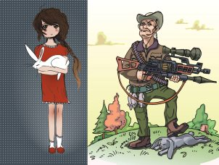
Ethiek
Mensen verschillen van elkaar en daardoor ook in de manier waarop ze met dieren omgaan

Slide 7
Welke welzijnsproblemen zijn er bij honden en katten?
Notes:
Welzijnsproblemen bij katten hangen grotendeels samen met voedingsfouten, erfelijke aandoeningen, onvoldoende socialisatie, gebrek aan beweging, kattenoverschot en verkeerd hanteren.
http://www.groenkennisnet.nl/nl/groenkennisnet/dossier/dossier-welzijn-katten.htm

Slide 8
De vijf vrijheden van Brambell
Dieren zijn vrij van honger, dorst of onjuiste voeding.
Ze hebben gemakkelijk toegang tot vers water en een adequaat rantsoen.
Dieren zijn vrij van thermaal en fysiek ongerief.
Ze hebben een geschikte leefomgeving inclusief onderdak en een comfortabele rustplaats.
Dieren zijn vrij van pijn, verwonding en ziekte.
Er is sprake van preventie en een snelle diagnose en behandeling;
Dieren zijn vrij van angst en chronische stress.
Er is zorg voor voorwaarden en behandelingen die geestelijk lijden voorkomen.
Dieren zijn vrij om normaal, soorteigen gedrag te vertonen.
Ze hebben voldoende ruimte, goede voorzieningen en gezelschap van soortgenoten.

Slide 9
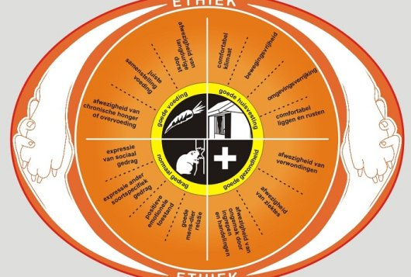
Notes:
Als je het welzijn van dieren wilt meten of beoordelen, kun je het beste naar het dier zelf kijken en naar aspecten van de leefomgeving. Gedrag en gezondheid geven belangrijke informatie over het welzijn van een dier. Passende huisvesting en voeding zijn basisvoorwaarden voor een goed welzijn. Voorbeelden van indicatoren en kenmerken die je aan dieren zelf kunt meten zijn:
fysiologische veranderingen: veranderingen in hormoon niveaus, hartslag, bloeddruk e.d.;
Wel of niet kunnen uitvoeren van natuurlijk gedrag; beperkingen hierin kunnen leiden tot stereotiep gedrag, verhoogde agressie, en beschadigend gedrag;
Positieve (plezier, opwinding) en negatieve (verveling, angst) emoties;
Signalen van gezond of juist ziek zijn.
In het Europese onderzoeksproject Welfare Quality® is een meetsystematiek, ontwikkeld (dat is het figuur in de powerpoint). De systematiek borduurt voort op de ‘Vijf vrijheden voor het dier’. Aan de hand van het raamwerk van Welfare Quality kunnen op een gestructureerde en gestandaardiseerde wijze welzijnsmetingen verricht worden:
Het raamwerk van Welfare Quality gaat uit van vier klassen en in totaal twaalf welzijncriteria. Hieraan zijn twee criteria toegevoegd.
Goede huisvesting
Comfortabel klimaat
Bewegingsvrijheid
Comfortabel liggen en rusten
Omgevingsverrijking (toegevoegd)
Goede voeding
Afwezigheid van chronische honger of overvoeding
Afwezigheid van langdurige dorst
Juiste samenstelling voeding (toegevoegd)
Goede gezondheid
Afwezigheid van verwondingen
Afwezigheid van ziekten
Afwezigheid van ongemak veroorzaakt door ingrepen en handelingen
Normaal gedrag
Expressie van sociaal gedrag
Expressie ander soortspecifiek gedrag
Goede mens-dierrelatie
Positieve emotionele toestand

Slide 10
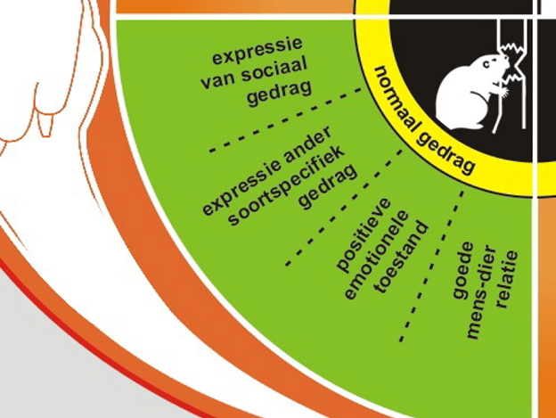
Gedrag als informatiebron voor dierenwelzijn
Notes:
Je leert wat de oorzaken van gedrag zijn(inwendige en uitwendige prikkels, erfelijke factoren en leerprocessen) en over soorten gedrag, emoties en individuele aanpassing. Door goed te kijken naar het gedrag van een dier, krijg je een indruk hoe het dier zijn leefomgeving ervaart. Als een dier beperkt wordt in het uitoefenen van zijn soortspecifieke, natuurlijke gedrag, kan het gefrustreerd of verveeld raken en afwijkend gedrag gaan vertonen. Het vertonen van natuurlijk gedrag, maar ook van afwijkend gedrag, zijn indicatoren voor het welzijn van een dier.

Slide 11
Normaal gedrag bij dieren
Dieren moeten in staat zijn hun soortspecifieke, natuurlijke en sociale gedrag te kunnen uitoefenen.
Indien dit niet kan, kan het dier gefrustreerd of verveeld raken en afwijkend gedrag gaan vertonen.
De emotionele toestand van een dier vormt ook een belangrijk gedragscriterium. Negatieve emoties kunnen leiden tot veranderend gedrag en daarmee tot en verminderd welzijn.
De relatie tussen mens en dier is het laatste criterium. De omgang met dieren heeft veel invloed op de emoties van het dier.

Slide 12
Welzijn bij honden

Slide 13
Het houden van honden & katten
Domesticatie → Het veranderen van dieren (door selectie en fokken) waardoor ze steeds meer aangepast zijn aan het leven in dienst en in de buurt van de mens.
Waarin verschillen honden & katten in het samenleven met mensen?
Wat zou het welzijn van honden schaden maar het welzijn van katten niet zo?

Slide 14
Opdrachten maken
Wikiwijs Diersoortverdieping honden & katten

Slide 15
Introductie Honden- & Kattengedrag

Slide 16
Honden en katten in Nederland
Hoeveel honden worden er als huisdier gehouden in Nederland?
2,1 miljoen
Ongeveer 1/3 hiervan behoort tot de ongeveer 300 erkende hondenrassen in NL.
Rasverenigingen beheren de ras standaard en bepalen aan welke eisen een ras dient te voldoen.
Hoeveel katten worden er als huisdier gehouden in Nederland?
3,6 miljoen
Rassen zijn op twee manieren gefokt:
Natuurrassen (de groep die in de natuur ontwikkelt is)
Selectief gefokte rassen op mutaties en eigenschappen

Slide 17
Omgang met honden
Reactie van een hond kan verschillen per dier afhankelijk van:
Karakter, genetische aanleg en opvoeding
Jaarlijks worden er zo’n 150.000 mensen gebeten in Nederland, waaronder het grootste deel kinderen zijn.
Het goed begrijpen van de lichaamstaal van een hond is daarom erg belangrijk.
De lichaamstaal bij een hond bestaat voornamelijk uit:
Geluiden, signalen en lichaamshoudingen

Slide 18
Geluiden bij de hond
Soort geluid | Soorten
Blaffen | Aandacht-vragend blaffen | Hond wilt aandacht, kijkt om zich heen of er iemand luistert. Klinkt als een normale blaf.
 | Frustratie blaffen | Vaak in combinatie met stereotiepgedrag zoals graven, likken, zichzelf bijten, achter eigen staart jagen en op een neer lopen. Komt vaak voort uit eenzaamheid of verveling. Klinkt als een zware, trage blaf.
 | Alarm of verdedigend blaffen | Vaak is de hond bang. Klinkt als één hoge scherpe blaf vaak in combinatie met grommen.
 | Opgewonden blaffen | De hond is opgewonden bijvoorbeeld als de baas thuis komt of als de hond uitgelaten wordt. Klinkt als ononderbroken, hoge blaf met een beetje gejank tussen door.
 | Angst blaffen | De hond is bang, ijsbeert, krabt aan de bodem, rent weg, etc. Deze blaf mag niet gestraft worden. Het klinkt als een hoge, hysterische blaf met gehuil.
Piepen/janken | Pijn | Lichamelijke problemen, vaak liggend of wegkruipend.
 | Drang om te ontlasten | Een zindelijke hond raakt gefrustreerd als hij niet zijn behoefte kan doen.
 | Onderdanigheid | De hond geeft in een roedel aan niet de baas te hoeven zijn, vormt geen bedreiging.
 | Emotionele toestand | Kunnen angstig, bezorgd, blij, etc. zijn. In combinatie met de lichaamstaal is te zien hoe de hond zich voelt.
Grommen |  | Waarschuwen en conflicten voorkomen.

Slide 19
Signalen bij de hond
Soort signaal | Soorten | Betekenis
Kwispelen | Brede waaier kwispel | Vriendschappelijk
 | Zwabber kwispel | Vriendschappelijk en kalmerend
 | Lage kwispel (alleen staarpunt beweegt) | Vriendschappelijk, kalmerend en onderdanig
 | Propeller kwispel (draait van boven naar beneden) | Onzeker (dominant of onderdanig) en kan duiden op stress
 | Stijve, hoge kwispel (korte beweging en licht trillend) | Dominant of agressief
Stress | Wegkijken | Durft niet te kijken naar wat hij eng vind
 | Pootje heffen | Eén van de voorpootjes wordt omhoog gehouden zodat de hond makkelijk weg kan lopen
 | Bek aflikken | Met de tong likt de hond zijn bek af
 | Hijgen/kwijlen | Door de zenuwen krijgt de hond het warm hierdoor gaat hij hijgen en soms ook kwijlen
 | Zichtbaar oogwit | Door de angst kijkt de hond uit zijn ooghoeken waardoor veel oogwit te zien is
 | Gapen | Door de spanning kan de hond gapen
 | Uitschudden | Na een angstige ervaring kan de hond zich uitschudden hierdoor komen de spieren weer wat los
 | Trillen | Een hond kan trillen van angst
 | Hoog blaffen | Door angst, zenuwen of opwinding kan de hond hoog gaan blaffen.
Dreiging | Mondhoeken naar voren trekken | Boos of bang
 | Lip optrekken, voorste tanden zichtbaar | Boos of bang
 | Grommen | Boos of bang
 | Oren naar voren | Boos of bang
 | Fixerende blik | Boos of bang
 | Hoge lichaamshouding, rug haren staan omhoog | Boos of bang
 | Staart hoger dan normaal | Boos of bang
 | Blaffen | Boos of bang
 | Bijtintentie | Boos of bang
 | Bijtintentie | Boos of bang

Slide 20
Lichaamshoudingen bij de hond -> kwispelen

Slide 21
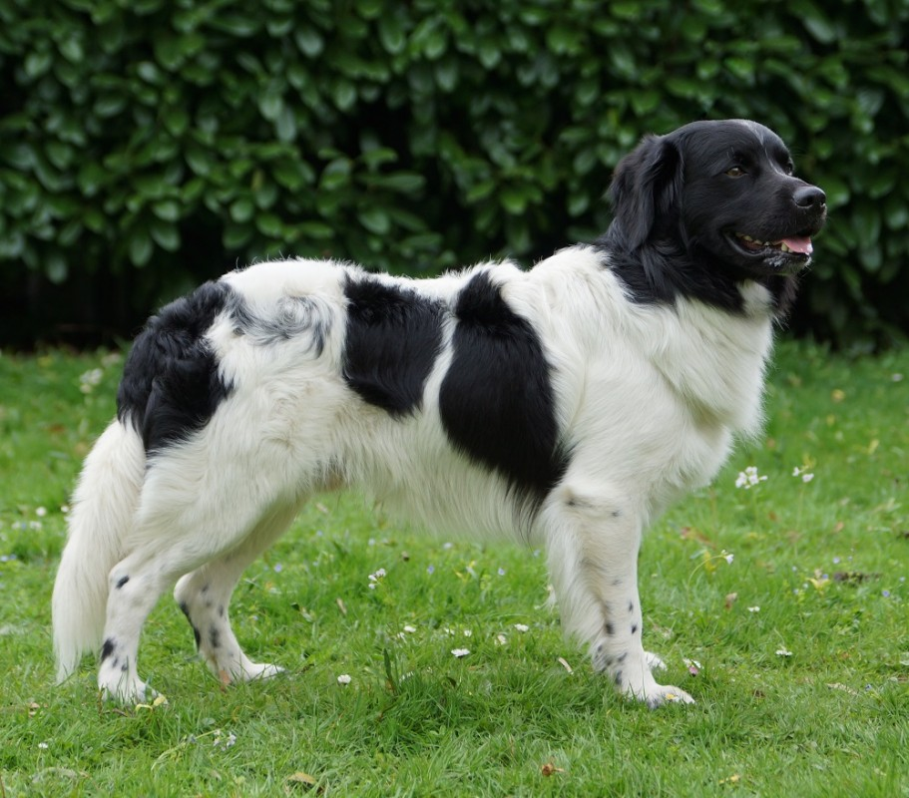
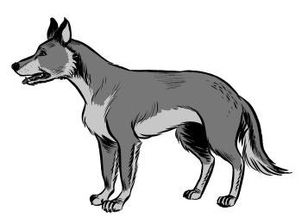
Neutraal en ontspannen

Slide 22
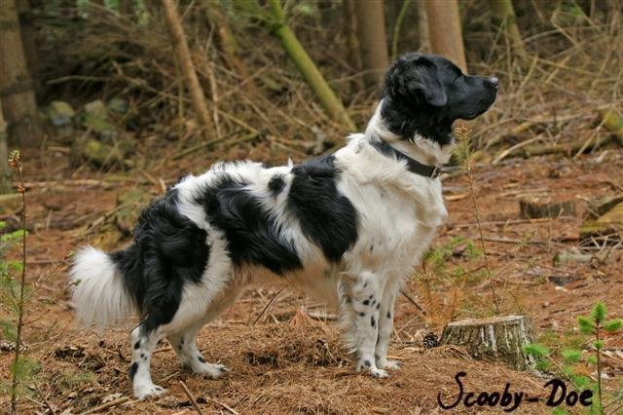
Alert

Slide 23
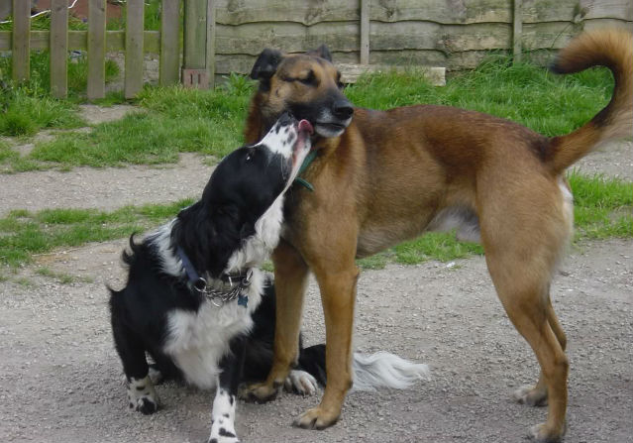
Onderdanig/onzeker

Slide 24
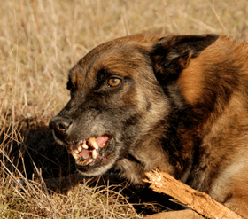
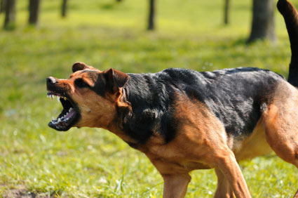
Agressie
Onderdanige/bange agressie
Zelfverzekerde agressie

Slide 25
Ontstaan van agressie
Hoe komt het dat de hond agressief is?
Angst
Frustratie
Pijn
Fysiologisch
Leren
Milieu
Notes:
https://k9aggression.com/dog-aggression-overview/causes-of-of-dog-aggression/?v=796834e7a283

Slide 26
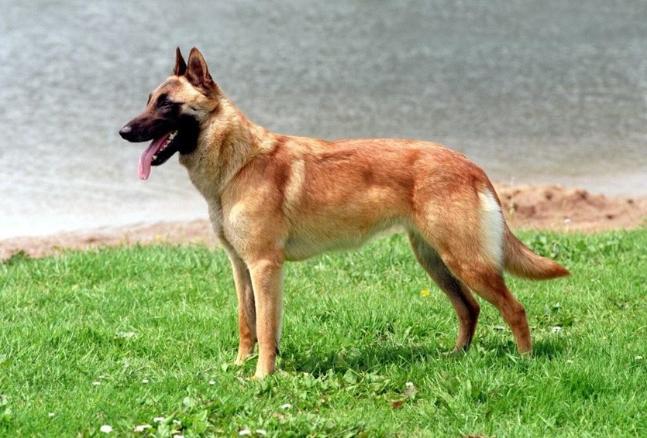
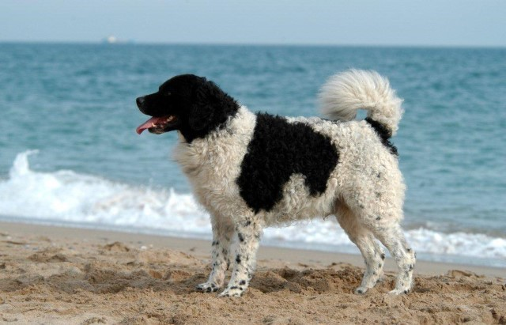
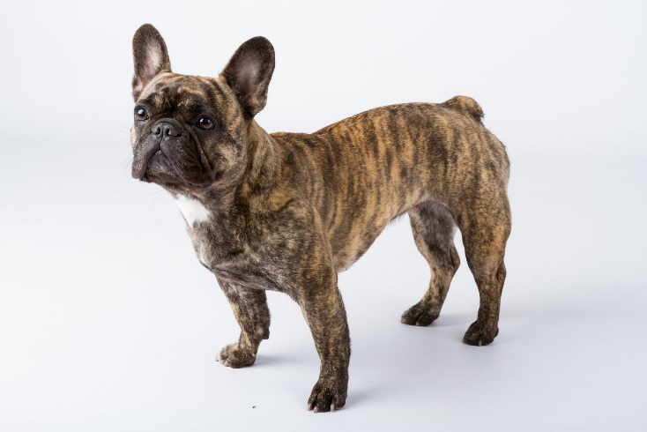
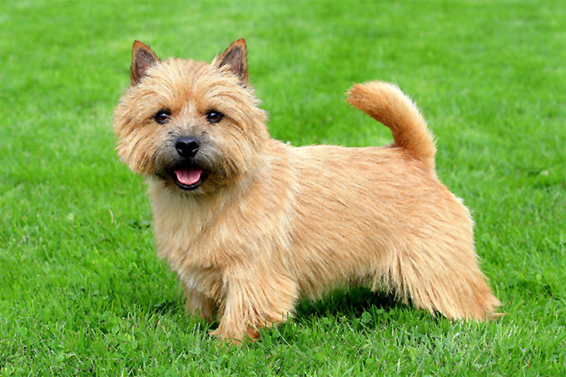
Staarthouding

Slide 27
Omgang met katten
Katten kunnen naast communiceren met soortgenoten ook relatief goed communiceren met mensen.
Een kat communiceert door middel van:
Stemgeluiden, lichaamstaal en gezichtsuitdrukkingen.
Gezichtsuitdrukkingen die een kat geeft zijn:
Angst, afkeer, belangstelling, genoegen, verdriet en plezier.

Slide 28
Stemgeluiden bij de kat
Soort geluid | Betekenis
Spinnen | Meestal wanneer de kat iets fijn vind, echter komt het ook voor bij pijn of ziekte.
Grommen | Het verjagen van een bedreiging
Blazen(sissend geluid) | Het verjagen van een bedreiging
Krolsheidroep | De poes is in de voortplantingsstemming en lokt hiermee katers
Mekkeren | Uiting van frustratie
Miauwen | Bekendste kattengeluid wat vooral gebruikt lijkt te worden in de communicatie naar mensen toe en niet direct naar soortgenoten toe.
https://www.youtube.com/watch?v=RdRELKmC9hI

Slide 29
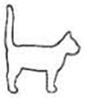
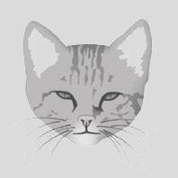
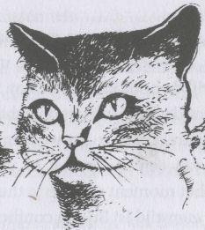
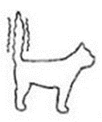
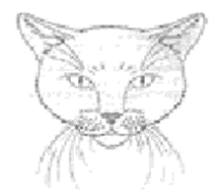
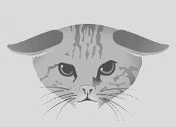
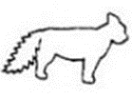
Lichaamstaal en gezichtsuitdrukkingen bij de kat
Gedrag | Kenmerken | Lichaamshouding | Gezichtsuitdrukking
Blij om je te zien | Rechtop staande staart Soms kwispelende staart Kopjes geven, miauwen
Vriendelijk en enthousiast (‘ik ben gek op jou’) | Rechtop staande staart Trillende staart Kopjes geven
Boos/agressie | Hoge rug Rug haren omhoog Oren naar achteren. Staart omhoog en dik Snorharen naar beneden Lichaam iets naar voren Pupillen verkleind
Angst | Hoge rug Rug haren omhoog Staart omlaag en dik. Oren naar achteren Pupillen vergroot Snorharen naar achteren Lichaam iets naar achteren, klaar om te vluchten

Slide 30
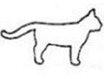
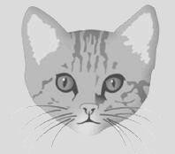
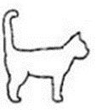
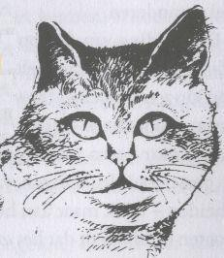
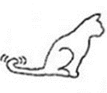
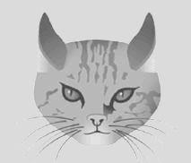
Lichaamstaal en gezichtsuitdrukkingen bij de kat
Gedrag | Kenmerken | Lichaamshouding | Gezichtsuitdrukking
Neutraal/geïnteresseerd | Oren en snorharen naar voren Staart horizontaal, gekruld naar achteren Pupillen smal tot middelgroot
Alert en vriendelijk | Oren naar voren gericht Snorharen naar beneden Kop en lichaam in richting van interesse Pupillen half verwijd Staart omhoog, gekruld
Bezorgd/onderwerping | Normale lichaamshouding Staart tussen achterpoten
Geïrriteerd | Oren in zadeldak Snorharen opzij Lichaam iets naar achteren Puntje van de staart zwiept heen en weer

Slide 31
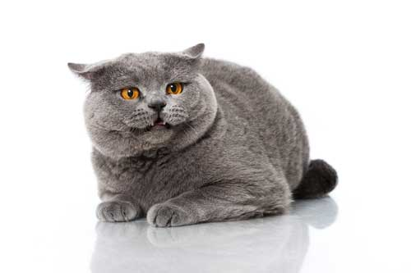
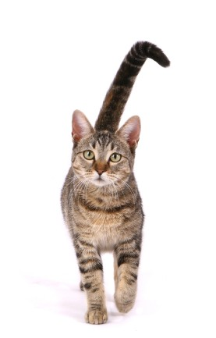
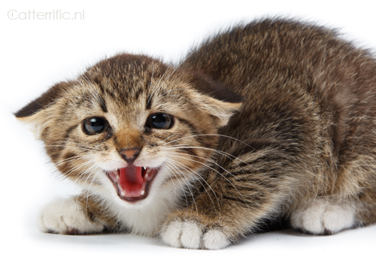
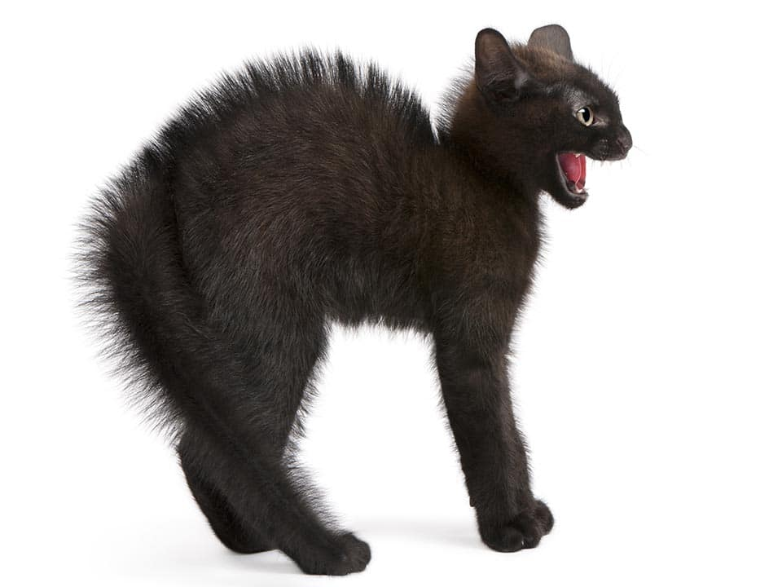
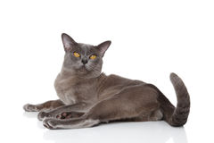

Slide 32
Chronische stress bij katten
Katten zijn meesters in het verstoppen van hun pijn of problemen. Je moet je kat goed kennen om eventuele gedragsveranderingen op te merken.
Zichtbare signalen zijn:
Sproeien in huis (is vrijwel altijd een teken van stress)
Zogenaamd slapen, met de ogen half open
Tongelen (heel snel het bekje aflikken en slikken)
Rillingen over de rug
Veel wassen, likken of bijten. In hevige gevallen kunnen zelfs kale plekken ontstaan
Wegkruipen. Het is niet normaal dat je kat een groot deel van de dag op zolder bivakkeert of alleen ‘s nachts op de bak durft.

Slide 33
Opdracht voor in de les
Voor of na de gedragsobservatie:
Maak de opdrachten in de wikiwijs (halve klas)
Observaties:
Ga tijdens de les een kat en een hond observeren (elk 10 minuten)
Bepaal vooraf aan het gedragsonderzoek naar welke gedragingen je gaat kijken
Laat dit controleren door de docent voordat je gaat observeren.
Geef conclusies aan het eind van je gedragsonderzoekje over het gedrag
Let op! - Praat niet met elkaar tijdens de gedragsobservatie!
- Beinvloed het gedrag niet van de kat en de hond!
- Schrijf op wat je ziet, niet welke conclusie jij maakt!
Optie: Na de observaties: oefen het hanteren met de docent

